Slide 1
ПІДСУМКИ МОНІТОРИНГУ САЙТІВ МІЖНАРОДНИХ ОФІСІВ ПІДРОЗДІЛІВ за 2014 р.
19 лютого 2015 р.
Notes:
19.02.2015
1
19.02.2015
1

Slide 2
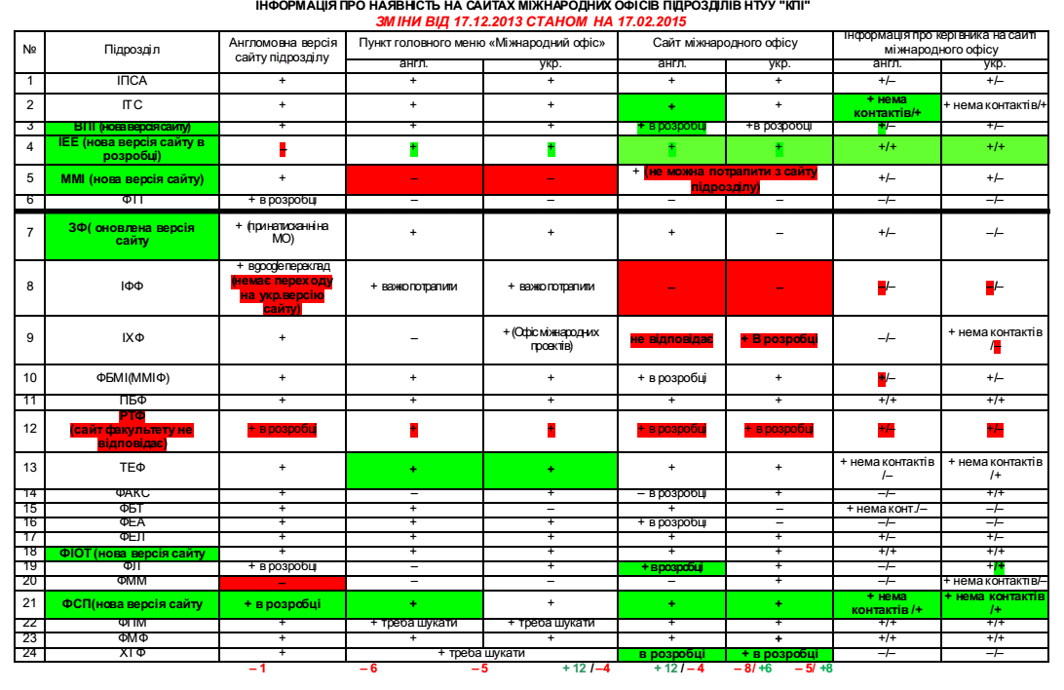
В розробці

Slide 3
Підсумкові дані станом на 20.12.2014
Показник | Кількість 2013/2014 | Підрозділ (з 24-х)
Відсутність англомовної версії сайту підрозділу | 5/1(6) | ФММ, (ФТІ, РТФ, ФЛ, ІЕЕ в стані доробки) (РТФ ?)
Відсутність інформації про керівника МО (в обох версіях сайту) | 4/4 | ХТФ, ФТІ, ФЕА, ІФФ (РТФ ?)
Відсутність англомовної версії сайту МО | 6/5 | ФТІ, ІФФ, ФММ, ІХФ, ФАКС (РТФ ?)
Відсутність україномовної версії сайту МО | 8/5 | ФТІ, ЗФ, ІФФ, ФБТ, ФЕА (РТФ ?)

Slide 7
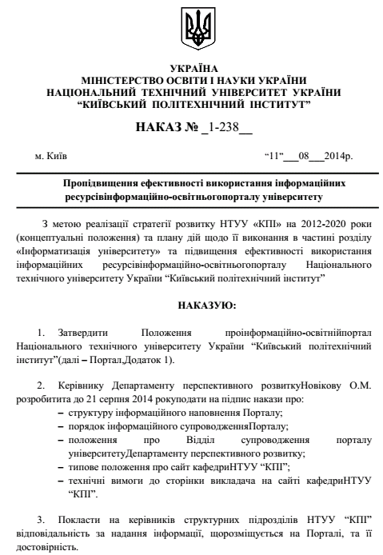
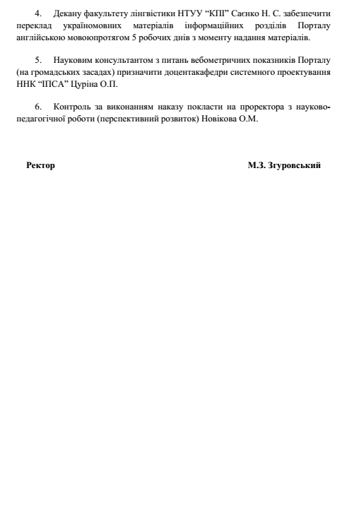
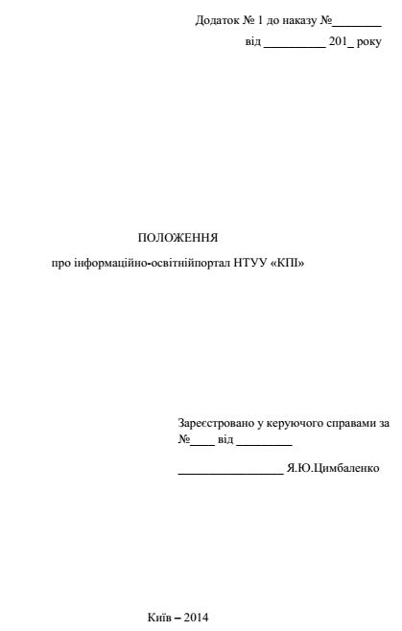

Slide 8
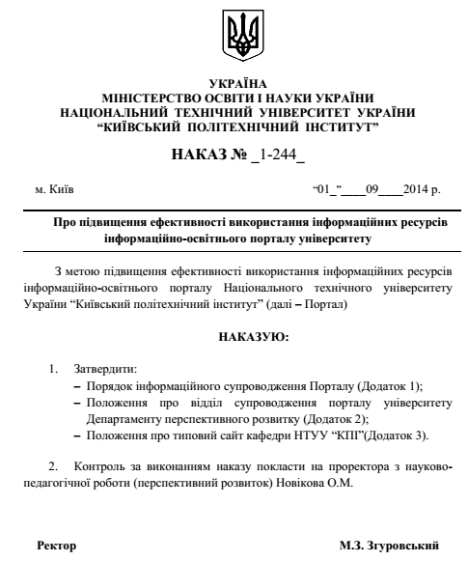

Slide 9
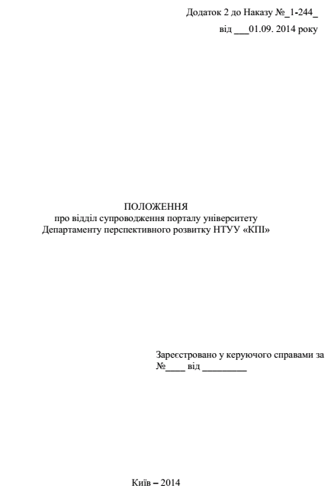
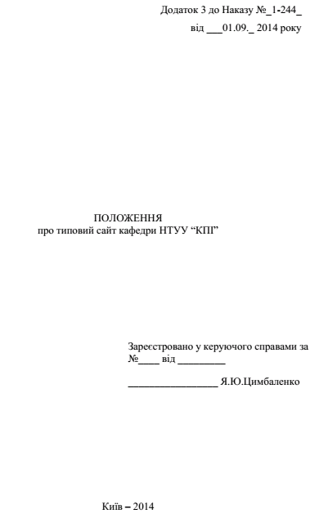
Керівник відділу – Когар Володимир Борисович, кімн.160 корп.1

Slide 10
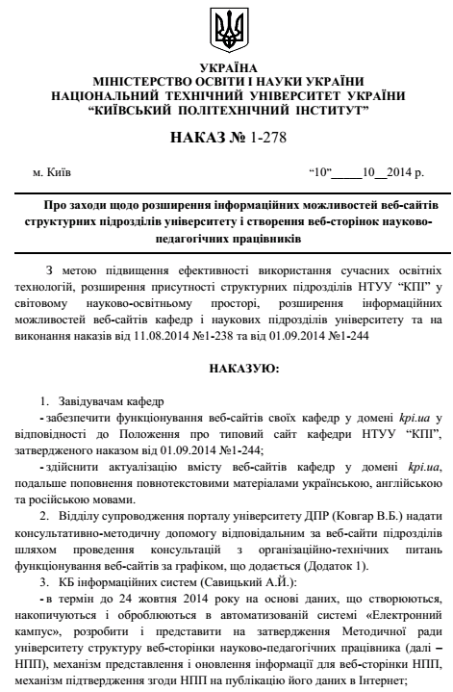
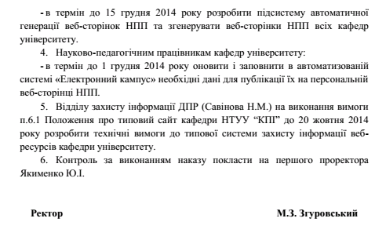
http://document.kpi.ua/2014_1-278

Slide 11
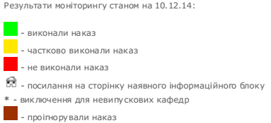
Всього кафедр – 138
http://webometr.kpi.ua/node/343

Slide 12
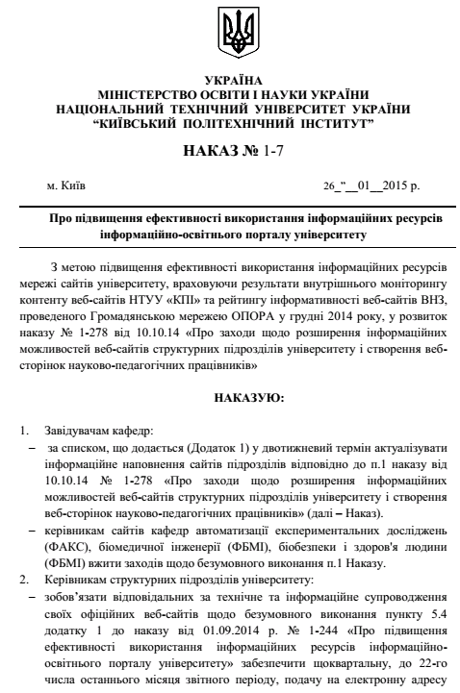
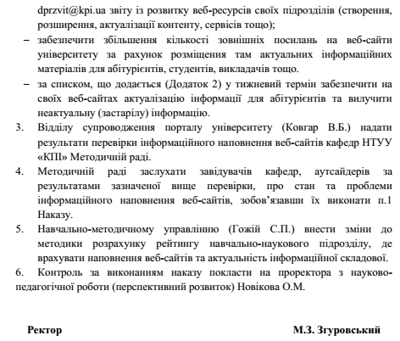
http://document.kpi.ua/2015_1-7

Slide 13
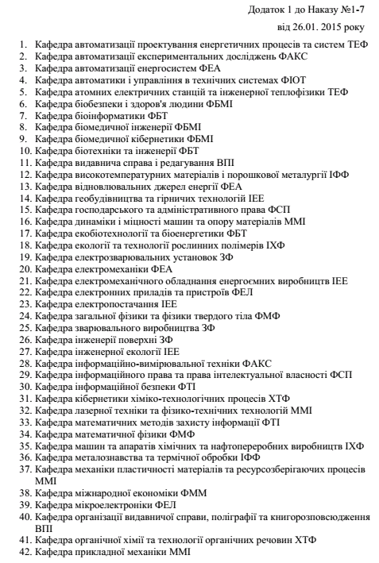
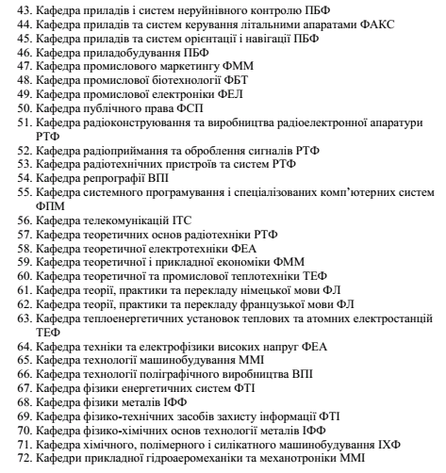

Slide 14
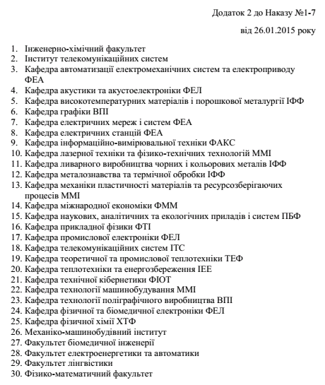
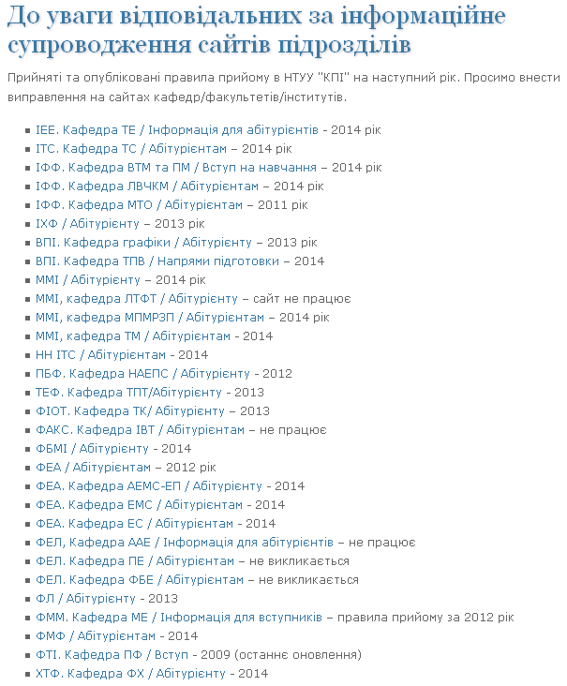
http://webometr.kpi.ua/attention

Slide 15
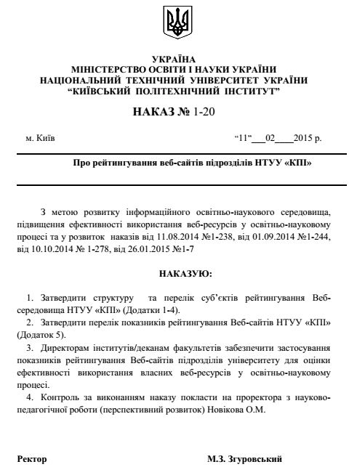
http://document.kpi.ua/2015_1-20

Slide 16
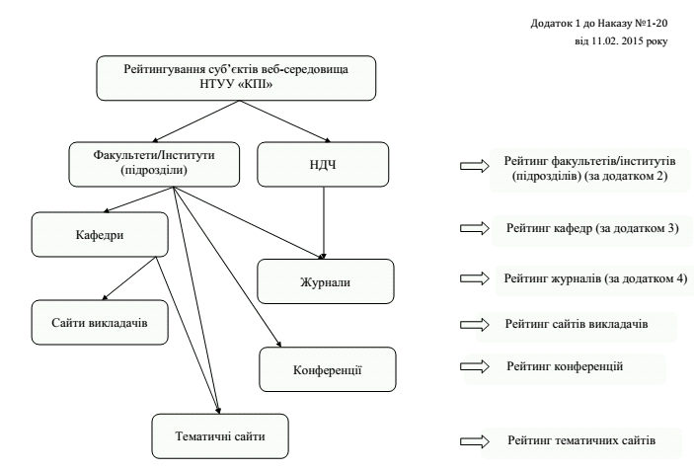

Slide 17
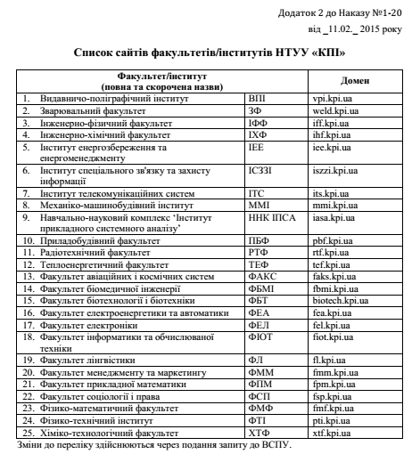

Slide 18
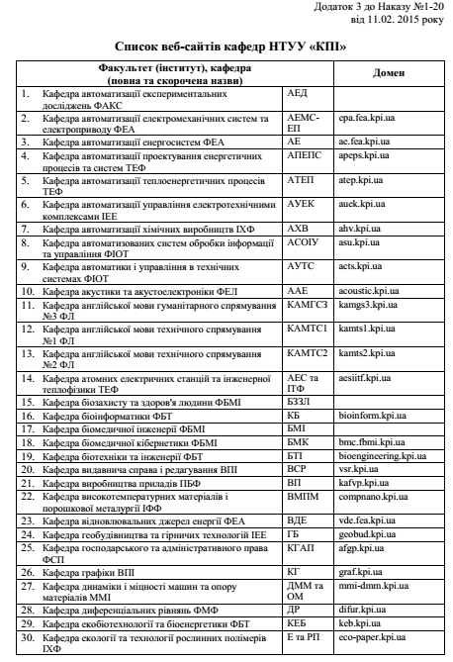
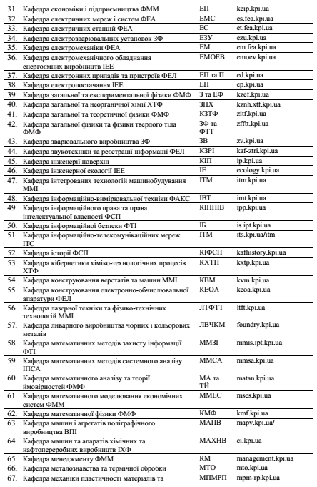

Slide 19
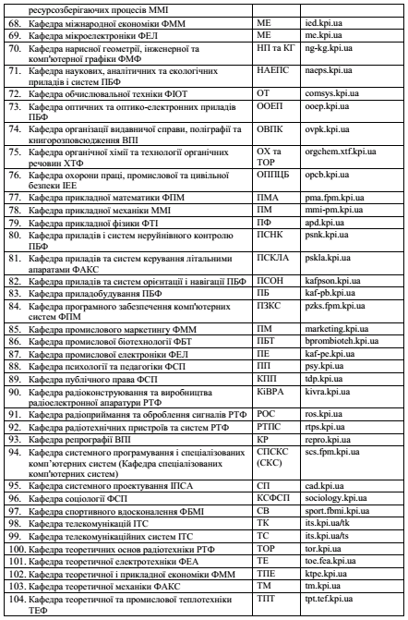
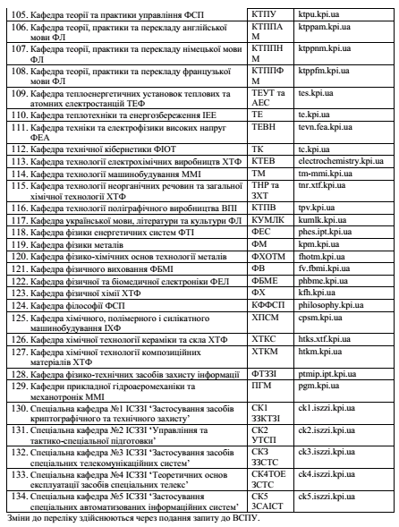

Slide 20
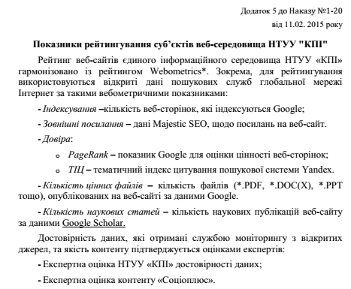

Slide 21
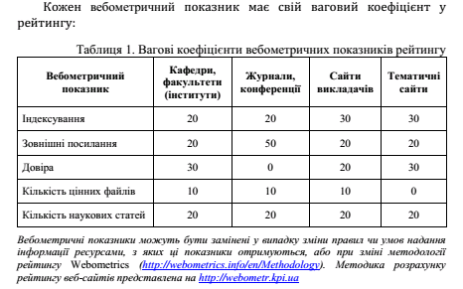

Slide 22
Дякую за увагу !
Департамент міжнародного співробітництва
http://icd.kpi.ua/
ВІДДІЛ МІЖНАРОДНИХ ПРОЕКТІВ
http://ipd.kpi.ua/

